Slide 1
Flea Market or Market of Kick Buttowski
Working: Taya and Sasha
Teacher: Artem

Slide 2
Технологии и разработка
В этом проекте мы использовали все технологии, которые нужны были для функционирования сайта: flask, flask-wtf, orm, css, wtforms и другие.
Сайт сделан для покупки и продажи товаров.
Реализован личный кабинет, различные страницы, отображение товаров.

Slide 3
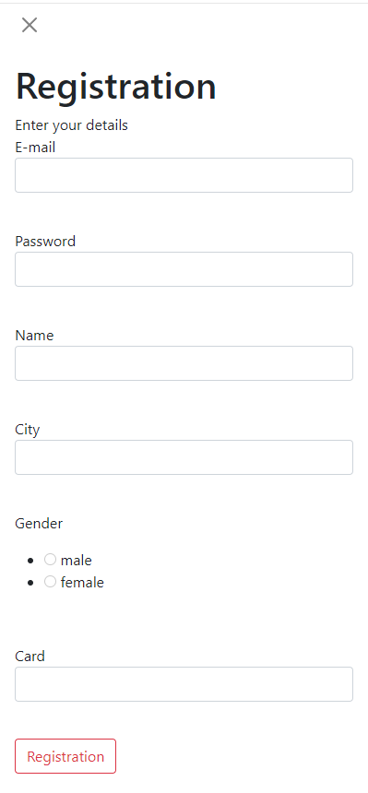
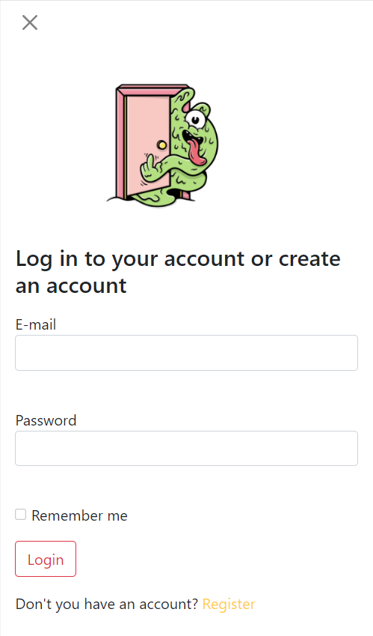
Авторизация или вход
Если пользователь еще не регистрировался, ему предлагают это сделать. Также можно войти, введя свою почту и пароль
В анкете указывается:
Почта
Пароль
Имя и город пользователя
Пол
Карта, с которой будет проходить оплата

Slide 4
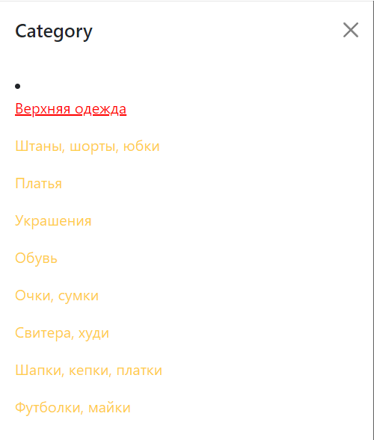
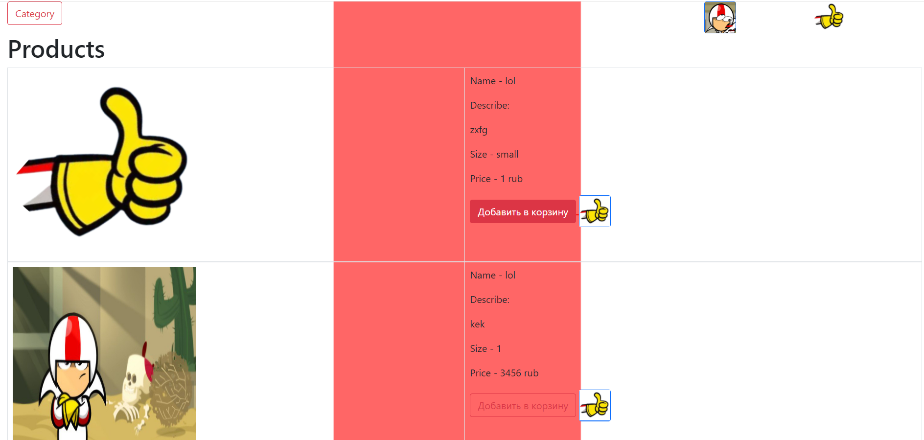
Внешний вид сайта и перемещение
Товары можно находить по категориям. Присутствуют кнопки личного кабинета и избранных товаров.

Slide 5
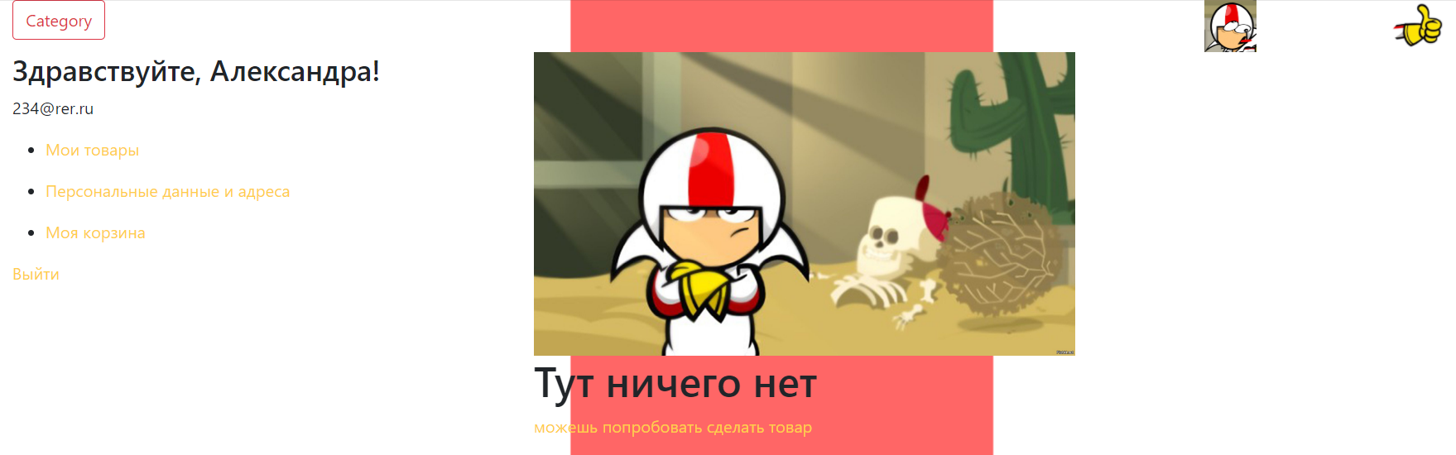
Личный кабинет
В личном кабинете можно увидеть: выставленные вами товары, данные пользователя, корзина и выход из записи.
Можно добавлять товары.

Slide 6
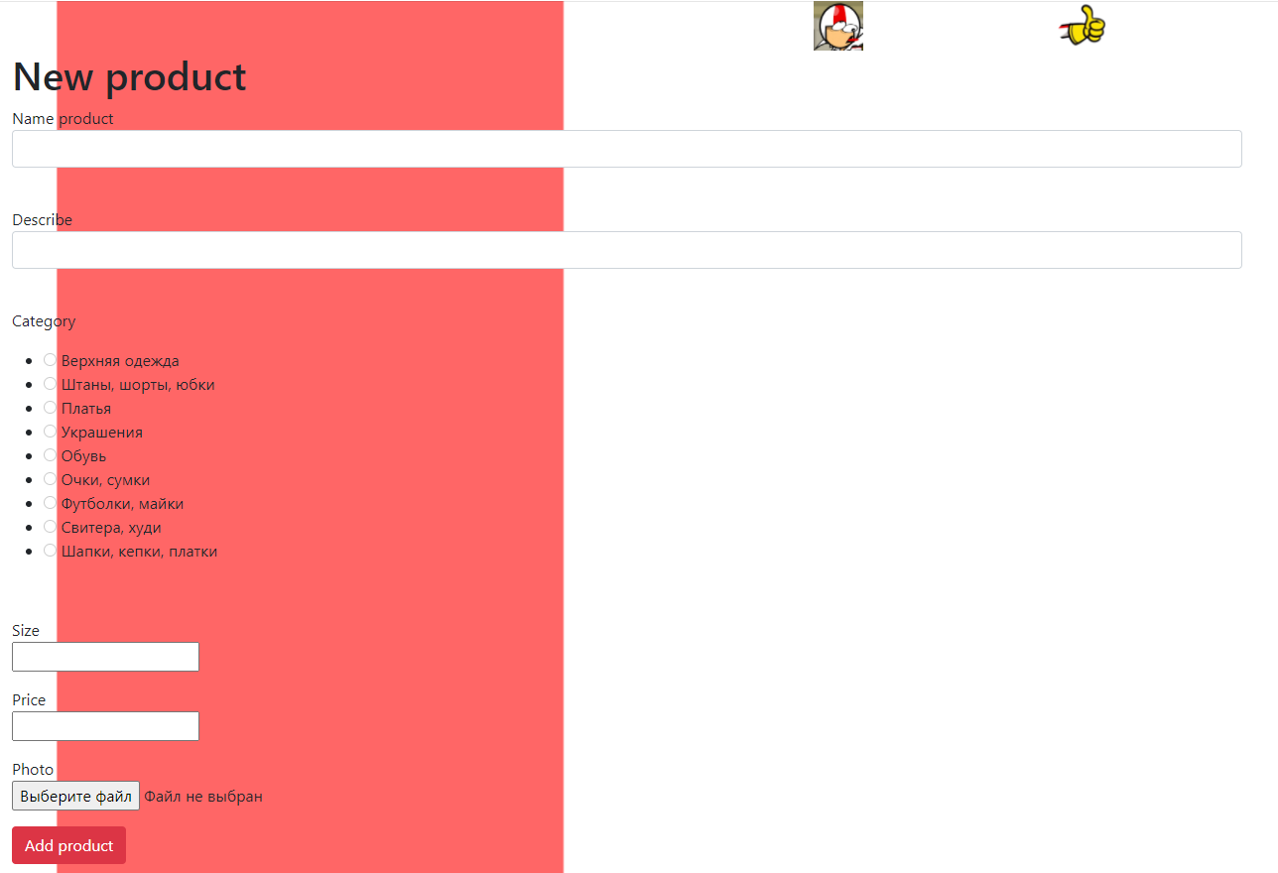
Создание товара
Для описания товара используются такие поля как:
Название продукта
Описание
Категория
Размер
Цена
Фотография
Этот продукт будет отображаться в «моих товарах».

Slide 7
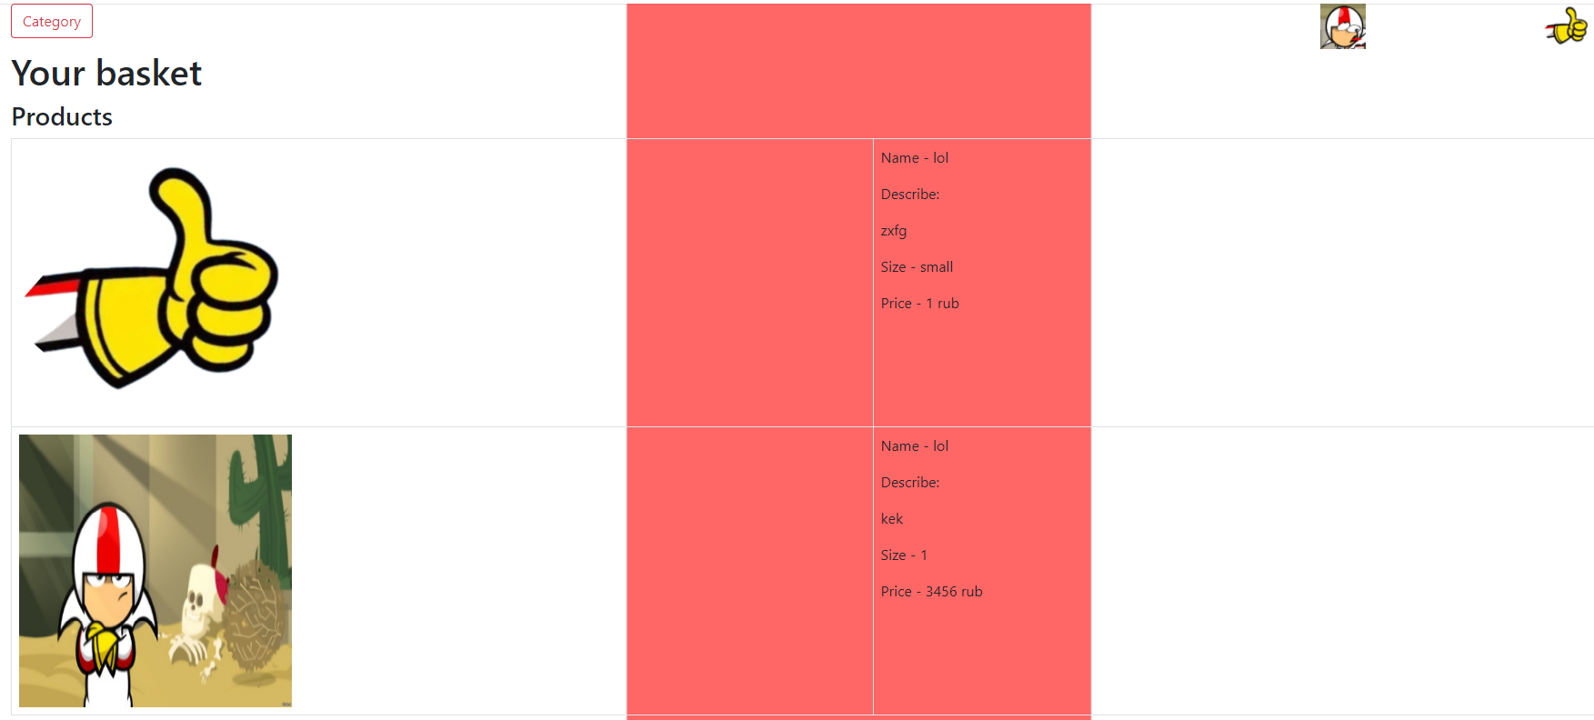
Корзина и избранное

Slide 8


Вывод
Это было тяжеловато, но мы справились. Понятное дело, работать надо еще больше и делать лучше, н мы будем стараться. Спасибо за 100 баллов за проект.

